Slide 1
内核态应用程序项目进展
Notes:
应用程序

Slide 2
目录
项目背景与性能提升思路
内核态应用加载和运行环境
应用程序性能提升场景
加载运行环境的关键技术
终端应用调研与面临问题
项目现状与下一步计划

Slide 3
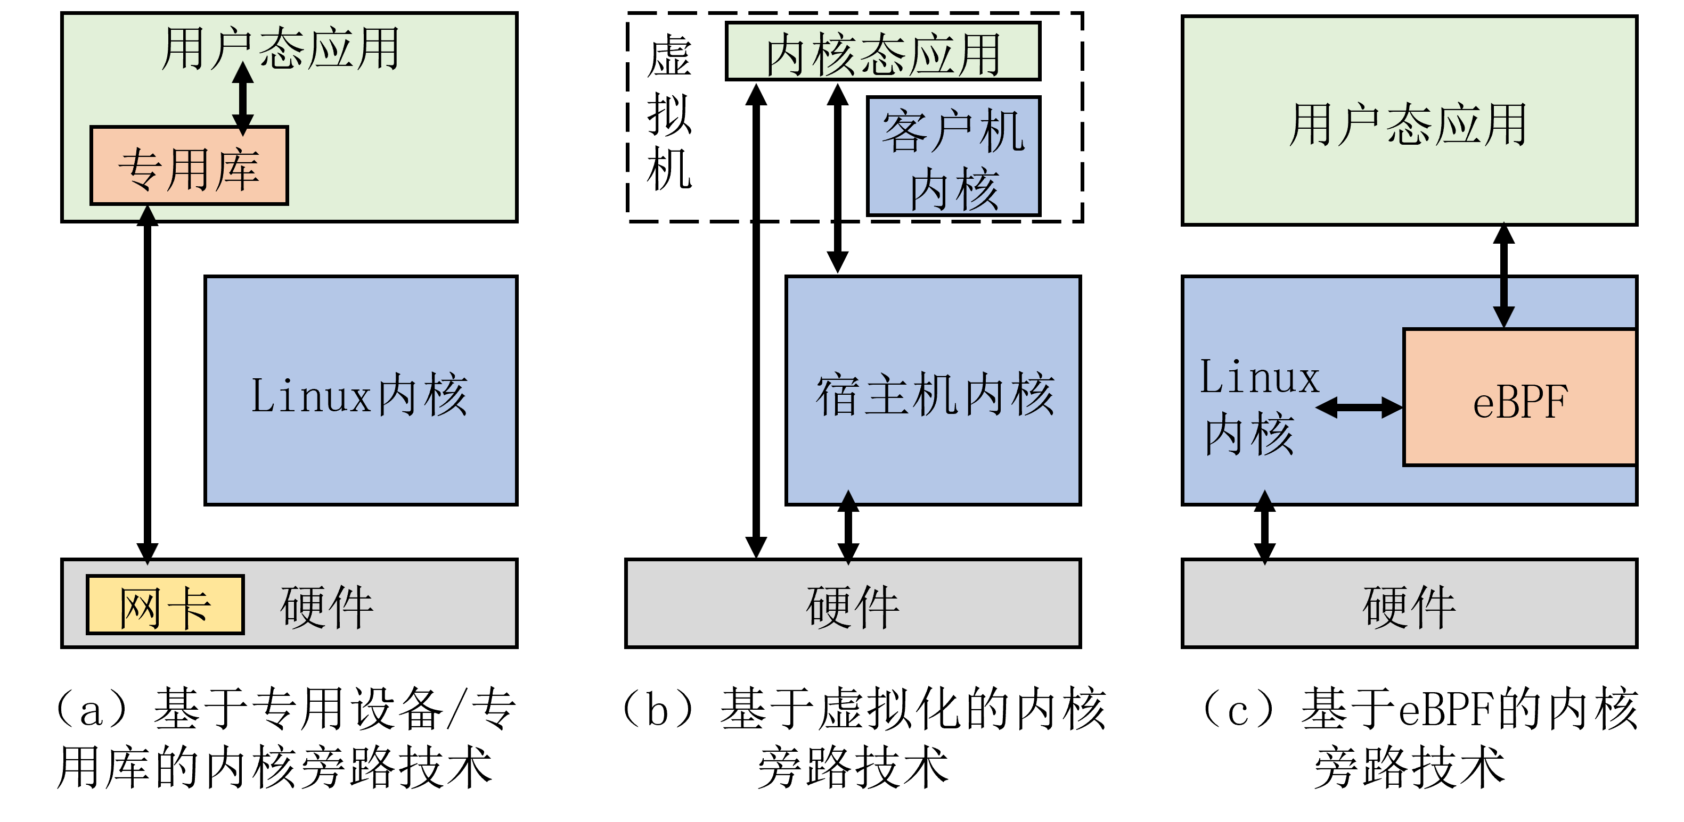
项目背景与性能提升思路
项目背景和目标：
在CPU（ARM平台）性能不变的情况下，通过优化操作系统（Linux）提升特定应用程序的性能。
性能提升的手段和思路
⑤
④
Profile信息
①
编译
②
③
执行
源代码
⑥
插桩的二进制
优化的二进制
依据程序语义进行优化获得性能提升
应用程序贴近系统资源获得性能提升
将应用程序“下沉”到内核态，贴近系统资源，依据语义管理资源，获得性能提升
Notes:
迭代编译，依据程序行为调整代码布局、数据布局等，基于程序行为和语义信息的优化是很有效的。

Slide 4
目录
项目背景与性能提升思路
内核态应用加载和运行环境
应用程序性能提升场景
加载运行环境的关键技术
终端应用调研与面临问题
项目现状与下一步计划

Slide 5


内核态应用加载和运行环境
现有架构
用户态应用
APP
用户态
权级隔离
Libc
权级隔离
上下文切换
Linux
内核
系统服务入口
内核态
硬件
硬件

Slide 6




内核态应用加载和运行环境
内核态应用加载和运行环境架构
怎么下沉
怎么加速
用户态应用
APP
用户态
权级隔离
隔离内核态应用
和内核
依据语义定制化
管理资源
Libc
权级隔离
上下文切换
内核态应用
阻止内核态应用访问内核数据
安全释放系统资源给应用程序
Linux
内核
系统服务入口
APP
内核态
管理
模块
Libc
阻止内核态应用执行特权指令，修改系统状态
依据语义定制化管理资源
硬件
硬件

Slide 7
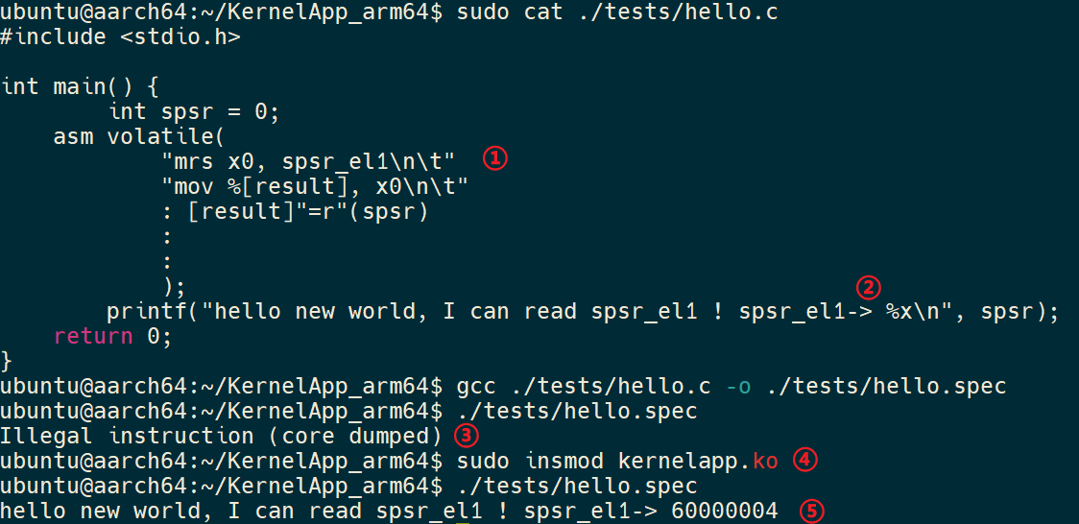
内核态应用加载和运行环境
内核态应用加载和运行环境使用说明
一个内核态应用示例
步骤一
步骤二
步骤三
将特定应用程序运行在内核态
设置配置文件指定运行在内核态的应用程序
启动内核态应用加载和运行环境
未启动内核态应用加载和运行环境时，无法执行特权指令读取系统状态，无法访问内核数据如页表
开启内核态应用加载和运行环境后，可以读取系统状态，可以访问页表
支持浏览器引擎、网络服务器等应用运行在内核态

Slide 8
目录
项目背景与性能提升思路
内核态应用加载和运行环境
应用程序性能提升场景
加载运行环境的关键技术
终端应用调研与面临问题
项目现状与下一步计划

Slide 9
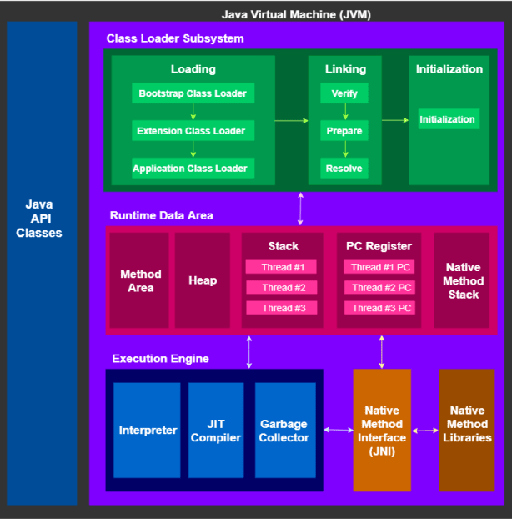





Java虚拟机和垃圾回收
什么是垃圾回收（GC）
自动内存管理技术
检测并回收不再使用的对象的内存
GC的重要性
避免内存泄漏和悬挂指针
减少内存碎片等
优化Java GC的重要意义
Java应用广泛
Android App/Web后端/桌面开发/大数据等
GC对Java程序性能影响大
吞吐量/延迟等
应用程序花在GC上的时间高达10%-35%，GC会导致长尾延迟[1]
[1] Maas, M., Asanović, K., & Kubiatowicz, J. (2018). A Hardware Accelerator for Tracing Garbage Collection. 2018 ACM/IEEE 45th Annual International Symposium on Computer Architecture (ISCA), 138–151. https://doi.org/10.1109/ISCA.2018.00022
Notes:
基础软件，多平台
类加载器：负责从文件系统加载到 class 信息，加载的类信息存放入方法区。
方法区：存放磁盘加载进来的类字节码。而程序中的创建的类实例存放在堆中。
寄存器：记录下一个可执行的方法。线程独有。

Slide 10
为什么能在垃圾回收器上获得性能提升
讲解思路：
1.垃圾回收原理
2.加载和运行环境能在哪些方面获得性能提升？
a)垃圾回收器标记对象阶段
b)垃圾页的置换阶段
c)应用程序和垃圾回收器的并行运行阶段

Slide 11
垃圾回收原理
GC流程
标记阶段：从GC Roots起进行可达性分析，标记可达对象为存活
回收阶段：回收非存活的对象的内存
GC中的回收方法
存活对象
标记
GC Roots
死亡对象
A
B
C
D
E
空闲内存
名称 | 方法
清除 | 直接清除所有垃圾对象占用的内存空间 (产生内存碎片）
复制 | 复制存活对象到另一块空闲的内存，并回收本块内存
整理 | 在清除过程中将存活对象向前移动，消除内存碎片
清除
复制
A
C
E
整理
A
C
E
A
C
E
Notes:
替换

Slide 12
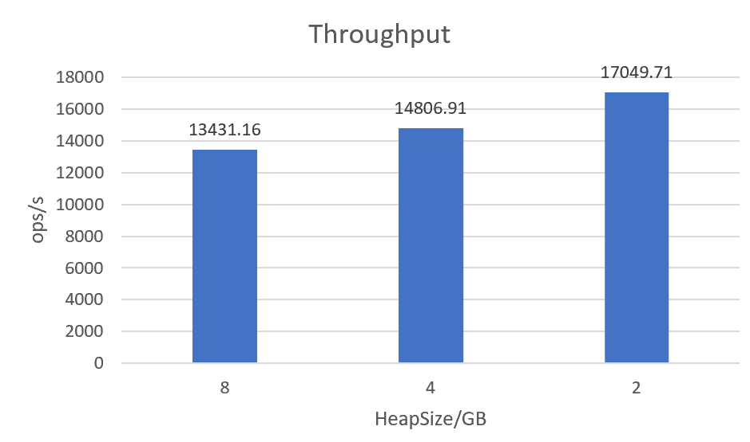
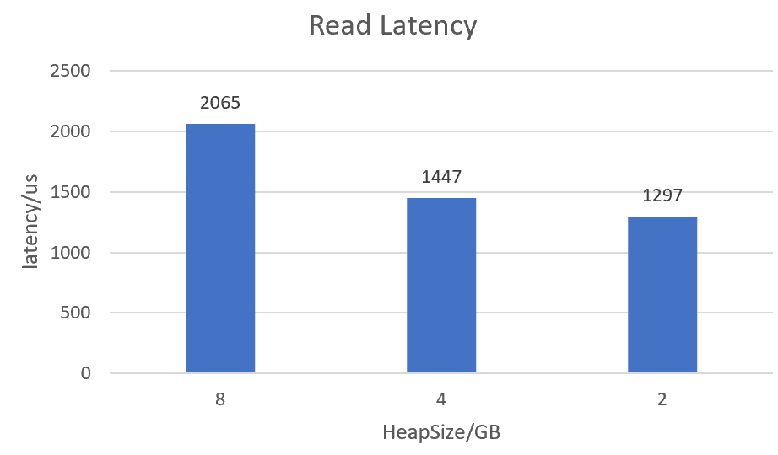
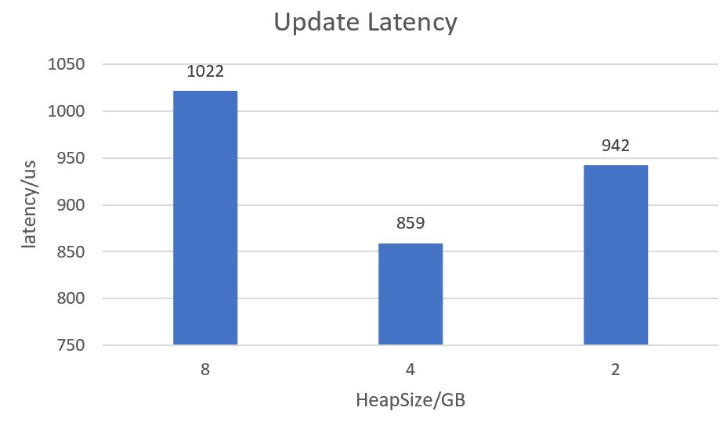
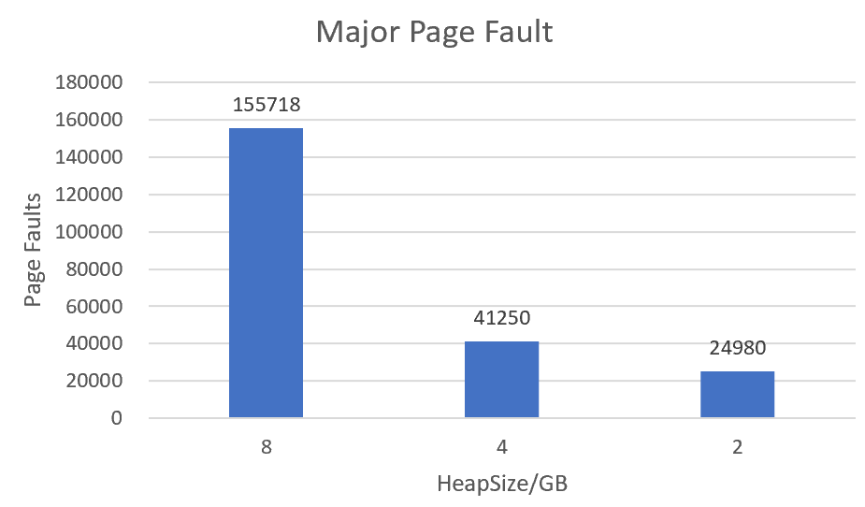
垃圾回收优化
GC与操作系统内存管理协同很差，频繁的内存/磁盘页面置换会导致性能急剧下降[1]。
openJDK11，G1 GC
Cassandra4.1.0，YCSB-0.17.0 workloads。数据库中存储100K数据，1M操作（50%Read，50%Update）
吞吐量
越大越好
读延迟
越小越好
写延迟
越小越好
页面置换次数
页面置换次数增多时，吞吐量下降，读写延迟增大
[1] Hertz, M., Feng, Y., & Berger, E. D. (2005, June). Garbage collection without paging. In Proceedings of the 2005 ACM SIGPLAN conference on Programming language design and implementation (PLDI).

Slide 13
垃圾回收优化：示例1
GC与操作系统内存管理协同很差，频繁的内存/磁盘页面置换会导致性能急剧下降[1]。
优化思路：减少页面置换
示例1：GC遍历对象
全局对象
1
2
存活对象
3
4
5
GC正在访问的对象
GC遍历顺序：1->3->4->2->5
内存
磁盘
Page 1
Page 2
Page 3
Page 4
初始状态
1
5
2
3
4

Slide 14
垃圾回收优化：示例1
GC遍历顺序：1->3->4->2->5
内存
磁盘
内存
磁盘
Page 1
Page 2
Page 3
Page 4
Page 1
Page 2
Page 3
Page 4
1
5
2
3
4
1
5
2
3
4
GC访问1
GC访问3
内存
磁盘
内存
磁盘
Page 4
Page 3
Page 2
Page 1
Page 1
Page 3
Page 2
Page 4
4
3
2
1
5
1
5
3
2
4
GC访问2
GC访问4
内存
磁盘
Page 4
Page 2
Page 3
Page 1
存活对象
I/O请求次数：4
页面置换次数：4
4
2
3
1
5
GC正在访问的对象
GC访问5

Slide 15
垃圾回收优化：示例1
内存
磁盘
优先访问在内存中的对象，延迟访问磁盘中的对象，减少I/O请求和页面置换
调整GC遍历存活对象的顺序为1->2->5->3->4
Page 1
Page 2
Page 3
Page 4
1
5
2
3
4
GC访问1
内存
磁盘
内存
磁盘
Page 1
Page 2
Page 3
Page 4
Page 1
Page 2
Page 3
Page 4
1
5
2
3
4
1
5
2
3
4
GC访问5
GC访问2
内存
磁盘
Page 1
Page 2
Page 3
Page 4
I/O请求次数：1
页面置换次数：2
存活对象
1
5
2
3
4
GC正在访问的对象
GC访问3、4

Slide 16
垃圾回收优化：示例2
示例2：垃圾页的置换
内存
磁盘
内存
磁盘
Page 1
Page 2
Page 3
Page 4
Page 1
Page 2
Page 3
Page 4
初始状态
1
2
3
1
2
3
3
GC拷贝存活对象
存活对象
垃圾对象

Slide 17
垃圾回收优化：示例2
只包含垃圾对象的页被置换到磁盘时无需拷贝其内容
内存
磁盘
内存
磁盘
Page 1
Page 2
Page 3
Page 4
Page 4
Page 2
Page 3
Page 1
垃圾对象拷贝2次
1
2
3
2
1
2
3
2
置换页面2，垃圾对象拷贝到磁盘
页面2被访问时垃圾对象重新加载到内存
内存
磁盘
内存
磁盘
Page 1
Page 2
Page 3
Page 4
Page 1
Page 4
Page 3
Free
优化后，垃圾对象无拷贝
1
2
3
1
3
置换页面2，垃圾对象无需拷贝
页面2被访问时无需加载到内存
存活对象
垃圾对象

Slide 18
垃圾回收优化：示例3
示例3：防止并行运行的GC混淆应用的访问行为，进而干扰页面置换
内存
磁盘
存活对象
应用正在访问的对象
Page 1
Page 2
Page 3
Page 4
初始状态
1
2
3
4
垃圾对象
GC正在访问的对象

Slide 19
垃圾回收优化：示例3
访问序列：应用访问1->GC访问3->GC访问4->应用访问2
对于应用来说，访问2时需要等待一次页面换入
存活对象
应用正在访问的对象
垃圾对象
GC正在访问的对象
内存
磁盘
内存
磁盘
Page 1
Page 2
Page 3
Page 4
Page 1
Page 2
Page 3
Page 4
1
2
3
4
1
2
3
4
应用访问1
GC访问3
内存
磁盘
内存
磁盘
Page 1
Page 4
Page 3
Page 2
Page 1
Page 2
Page 3
Page 4
1
4
3
2
1
2
3
4
应用访问2
GC访问4，2最冷被置换
Notes:
应用与GC并行运行在不同核心上

Slide 20
垃圾回收优化：示例3
存活对象
应用正在访问的对象
垃圾对象
GC正在访问的对象
从应用运行的角度而言，GC的访问不应该影响页面置换算法对内存页冷热的判断
屏蔽GC的访问对页面冷热的干扰后，同样的序列应用访问对象时无需页面置换
内存
磁盘
内存
磁盘
Page 1
Page 2
Page 3
Page 4
Page 1
Page 2
Page 3
Page 4
1
2
3
4
1
2
3
4
应用访问1
GC访问3
内存
磁盘
内存
磁盘
Page 1
Page 2
Page 4
Page 3
Page 1
Page 2
Page 3
Page 4
1
2
4
3
1
2
3
4
应用访问2
GC访问4，3最冷被置换
将GC运行在内核态，与操作系统内核协同管理内存，有效降低页面置换的开销

Slide 21
目录
项目背景与性能提升思路
内核态应用加载和运行环境
应用程序性能提升场景
加载运行环境的关键技术
终端应用调研与面临问题
项目现状与下一步计划

Slide 22
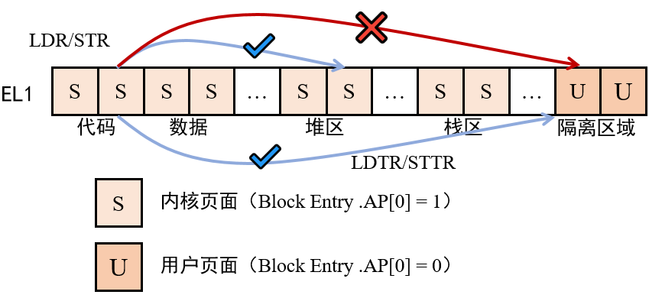

加载运行环境的关键技术
关键技术1：确保内核态应用程序和内核的内存隔离，安全释放页表等特权资源
不可
访问
内核
空间
PC
上下文
切换
异常
跳板页
不可
访问
用户
空间
PC
用户上下文
设置T1SZ，内核空间不可访问
使用ASID_USER
内核上下文
设置T0SZ，用户空间不可访问
使用ASID_KERNEL
指令 | LDR | LDTR | STR | STTR
时钟周期 | 0.486 | 0.485 | 0.967 | 0.947
安全性保证：内存隔离
基于PAN硬件的页表释放技术
Notes:
首次用
先讲技术挑战，合成一页。

Slide 23
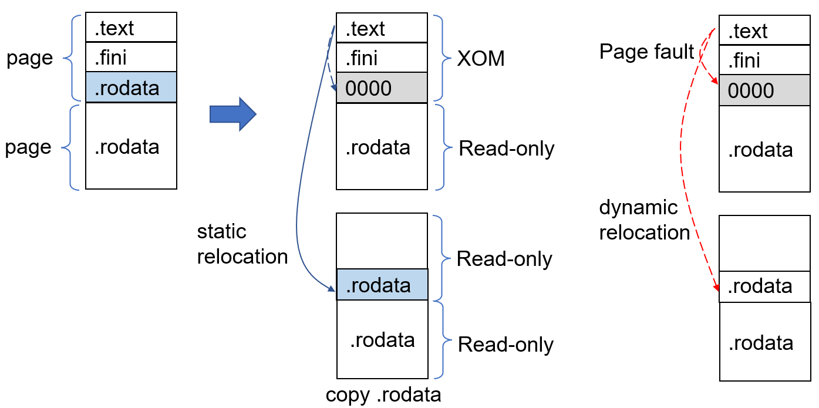
加载运行环境的关键技术
关键技术2：基于指令过滤和二进制重写技术确保内核态应用程序无法任意执行特权指令
序号 | 类型 | 指令 | 截获方法
1 | 无条件的敏感指令 | DC CGDSW… | ①过滤
2 |  | AT S12E0R…
3 |  | TLBI ALLE1…
4 |  | MRS <Xt>,CurrentEL…
5 | 有条件的敏感指令 | DC CIVAC… | ②配置
6 |  | MRS <Xt>,FPCR…
7 |  | LDADDB…
8 |  | DGH…
9 |  | CPP RCTX… | ③配置 &过滤
10 |  | DC CGDVAC…
11 |  | MRS <Xt>, TCO…
12 |  | MRS <Xt>,CTR_EL0… | ④配置 &下陷
通过编译和二进制重写技术消除代码段中的内嵌数据
通过二进制重写技术分离数据和代码，禁止可执行数据的执行
筛查ARM64手册1454条指令
通过分析和实验确定截获方法
可执行数据段的分离和静态/动态重定位技术

Slide 24
目录
项目背景与性能提升思路
内核态应用加载和运行环境
应用程序性能提升场景
加载运行环境的关键技术
终端应用调研与面临问题
项目现状与下一步计划

Slide 25
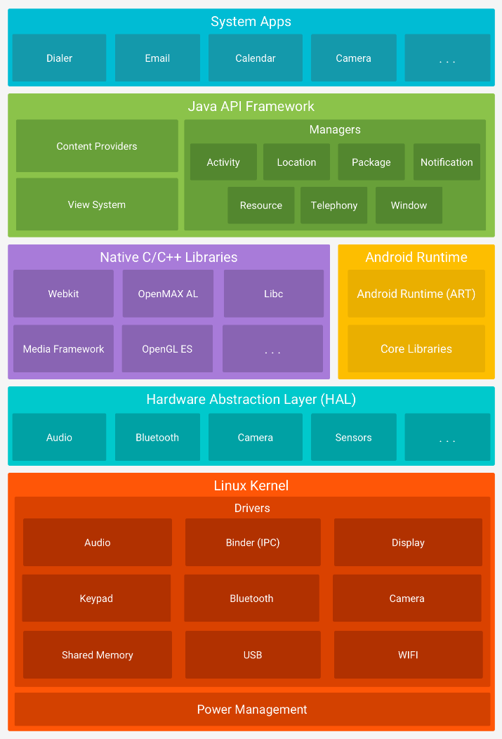
终端应用调研
华为手机App的系统调用评测
华为手机系统比较封闭，无法profile应用内存相关的信息，无法移植内核态应用加载和运行环境
安卓抽象层多，影响性能的变量较多，profile比较困难，因此先在服务器上开发
进行的尝试 | 效果
使用Perfetto评测app系统调用 | 优化系统调用意义不大
使用Perfetto评测app内存相关信息 | 不支持相关评测
基于kprobe编写内核模块自行profile | 缺少linux header 无法编译
在其他系统中交叉编译内核模块到测试机 | 内核模块强制签名校验，无法加载
Notes:
华为要求测，遇到什么困难

Slide 26
终端应用调研
评测HUAWEI Mate40的淘宝、哔哩哔哩等应用的系统调用
系统调用 | 持续时间(ms）（线程运行） | 占系统调用总 持续时间比例
sys_ioctl | 25.28 | 25.64%
sys_write | 18.94 | 19.22%
sys_futex | 11.33 | 11.49%
sys_writev | 7.37 | 7.47%
sys_mprotect | 6.46 | 6.55%
sys_faccessat | 5.75 | 5.83%
sys_mmap | 4.58 | 4.65%
一次I/O操作中消耗在上下文切换
的时间占比不高
淘宝：系统调用总时间仅占程序生命
周期的5.2%，优化意义不大
节省上下文切换开销提升应用程序的性能意义不大，转而研究内存相关的加速场景

Slide 27
目录
项目背景与性能提升思路
内核态应用加载和运行环境
应用程序性能提升场景
加载运行环境的亮点技术
终端应用调研与面临问题
项目现状与下一步计划

Slide 28

项目现状与下一步计划
项目现状
“怎么下沉”基本完成
“怎么加速”还在推进中
下一步计划
1）验证GC加速场景的有效性
难点
OpenJDK中GC整体代码量约17万行
并行GC的多线程同步机制复杂多样
需要精心设计场景进行Profile
预计1-2个月完成
2）安全释放系统资源与加速场景验证并行推进
怎么下沉
怎么加速
隔离内核态应用
和内核
依据语义定制化
管理资源
阻止内核态应用访问内核数据
安全释放系统资源给应用程序
阻止内核态应用执行特权指令，修改系统状态
依据语义定制化管理资源

